Slide 1
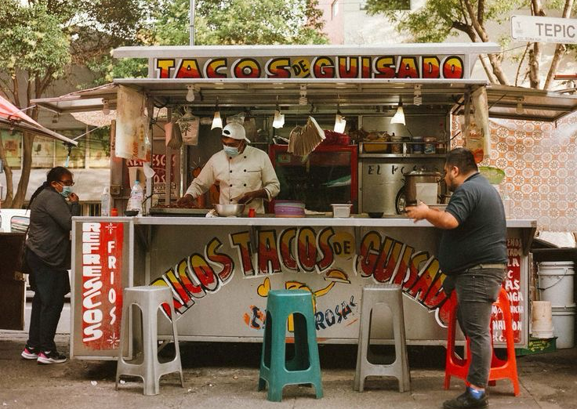
TACON MADRE
Freemíun
Yamil-Gama-Juan-Luis-Carlos-Alejandro- Carlos rojas

Slide 2
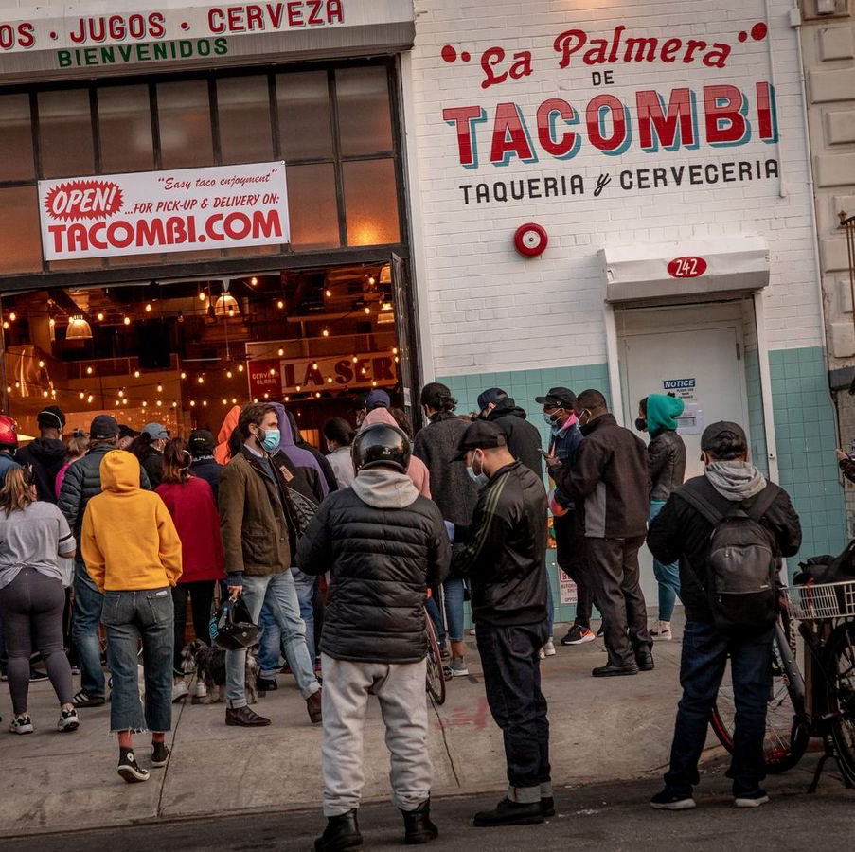
Propuesta de valor
¿Qué ofrecemos y a quién?
En “Tacon Madre” ofrecemos tacos con auténtico sabor mexicano, elaborados con ingredientes frescos y de calidad, en un ambiente alegre y familiar.
Nos dirigimos a jóvenes, familias y trabajadores que buscan buena comida, rapidez y un toque de diversión.

Slide 3
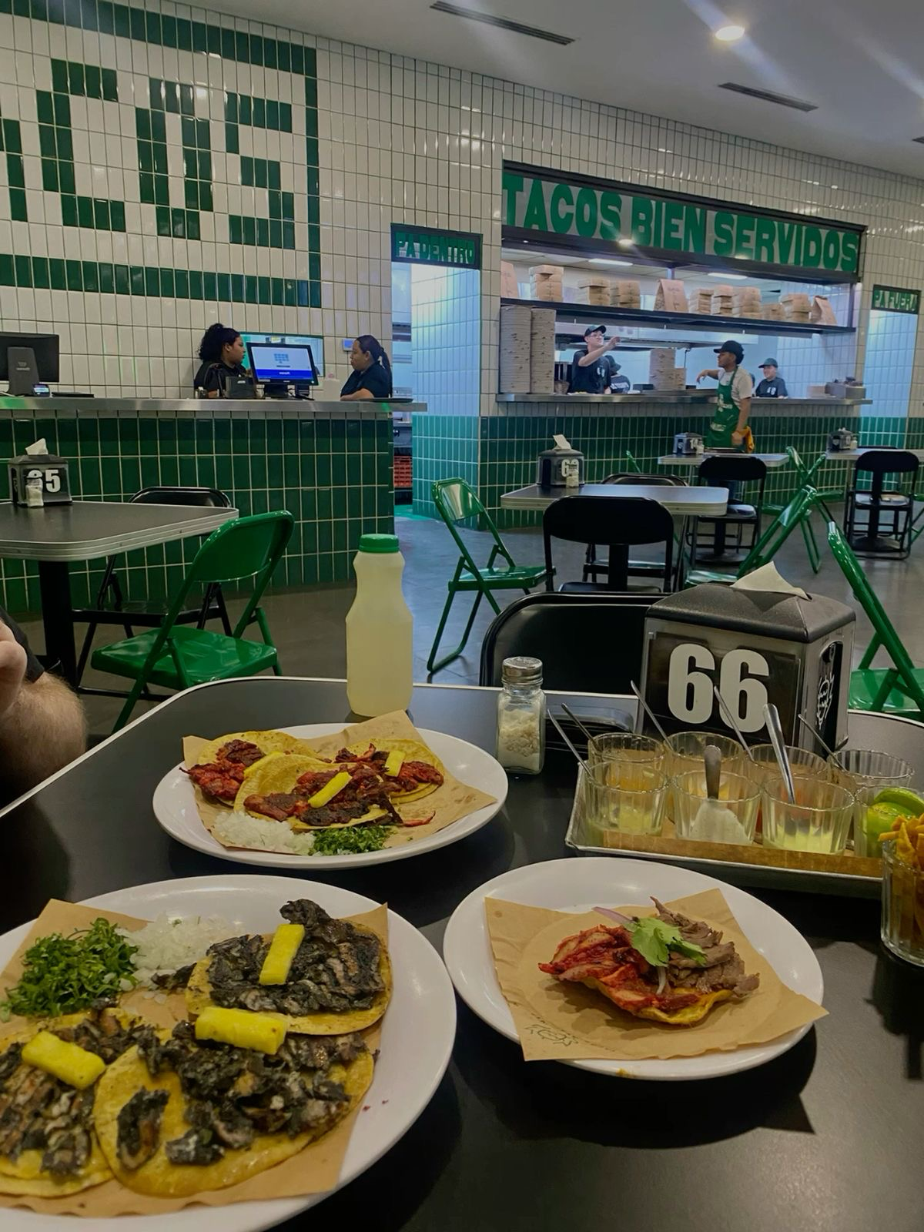
¿Cómo funciona el modelo Freemiun?
Promoción principal:
Por cada orden de 5 tacos, el cliente recibe 1 taco gratis.
-Esta dinámica permite que las personas prueben más sabores sin pagar extra, lo que genera curiosidad y satisfacción.
-Al sentir que reciben “más por su dinero”, los clientes valoran la experiencia y regresan con frecuencia.
-También ayuda a que los nuevos clientes se animen a probar la taquería por primera vez, atraídos por la promoción.
-Con el tiempo, esta estrategia construye fidelidad y confianza, lo que convierte a los clientes ocasionales en clientes frecuentes.
Resultado:
Más ventas por volumen, más clientes satisfechos y una comunidad de amantes del taco que recomiendan “Tacón Madre” a otros.

Slide 4
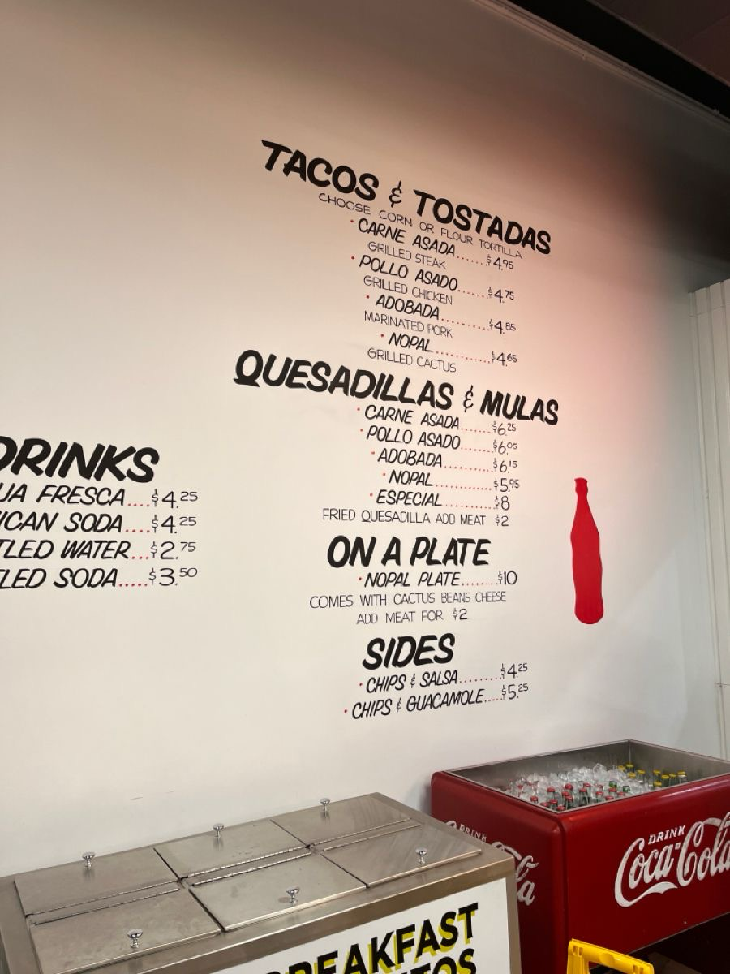
Generación de ingresos
-Tacón Madre genera ingresos principalmente por la venta de tacos, bebidas y combos.
-También ofrecemos paquetes para eventos y pedidos a domicilio.
Además, tenemos un producto especial: nuestra “Salsa Madre”, una salsa exclusiva que también se vende por separado.

Slide 5
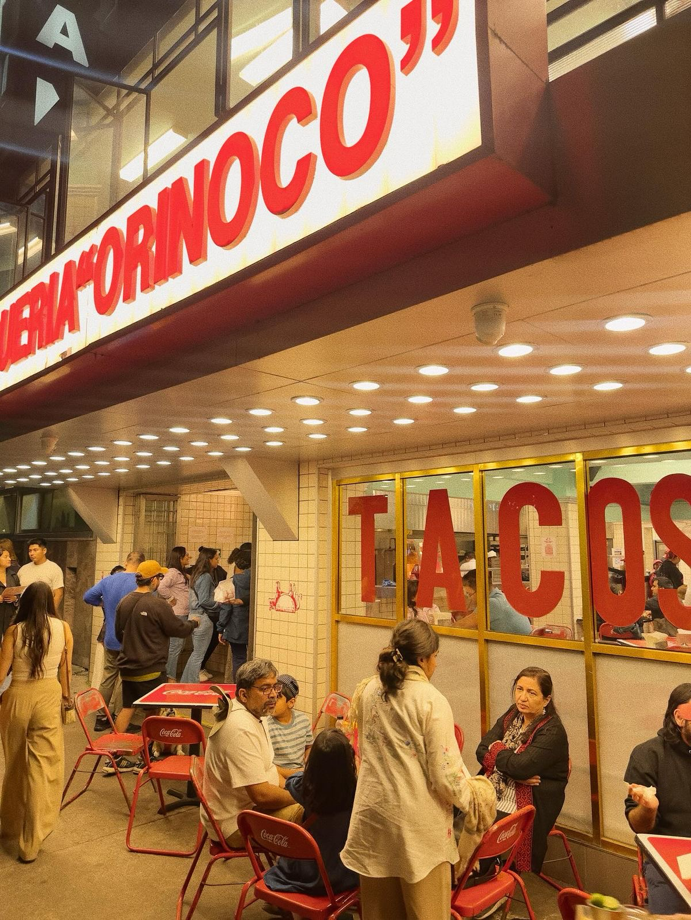
Atracción y retención de clientes
Para atraer clientes usamos redes sociales con fotos llamativas y promociones como el taco gratis por cada 5.
Además, tenemos música y un ambiente alegre que hace que la gente quiera volver.
Para retenerlos, usamos una tarjeta de cliente frecuente y promociones por cumpleaños.

Slide 6
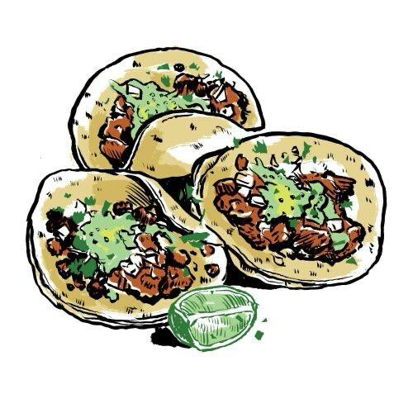
Conclusión
En conclusión, Tacón Madre combina sabor, promociones atractivas y una experiencia cercana con el cliente.
Nuestro modelo Freemium es rentable, fácil de aplicar y muy efectivo para atraer nuevos comensales.
Creemos que con esta estrategia podemos lograr una taquería creativa, rentable y con mucho sabor mexicano.

